Slide 1





















浙江省大学生人工智能竞赛——钉钉专项赛
Zhejiang Provincial College Student Artificial Intelligence Competition——DingTalk Special Competition

Slide 2









浙江省大学生人工智能竞赛——钉钉专项赛
Zhejiang Provincial College Student Artificial Intelligence Competition——DingTalk Special Competition
^{一} 项目背景
^{二} 技术创新
^{三} 应用简介
^{四} 应用实际
^{五} 未来展望

Slide 3





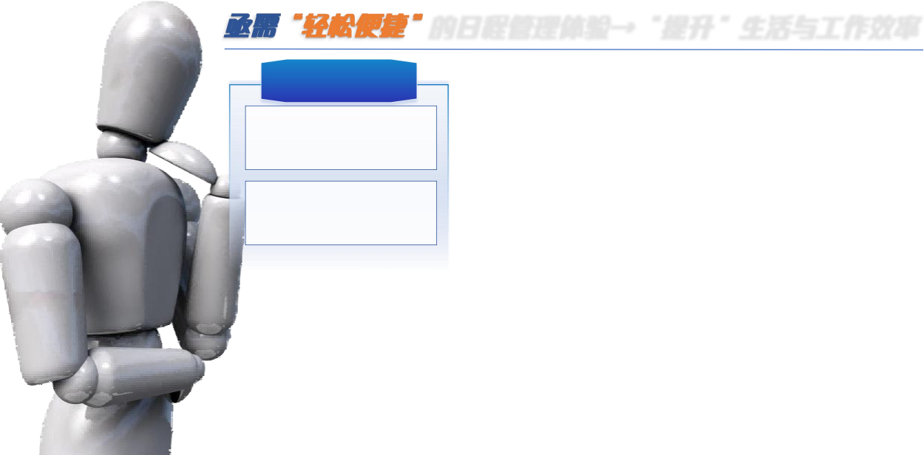










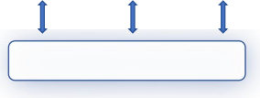








现实痛点
项目背景 技术创新
应用简介
应用实际
未来展望
的日程管理体验→ " 生活与工作效率
快节奏生活痛点
日程安排痛点
众多
事务
无法兼容工作与生活
时间管理痛点
不知如何从中做出选择
不知如何应对必做事项
难以做出合理的时间规划
选择
困难
安排
艰巨
工作和生活都受到影响
明确选择和事务
兼容工作与生活
做出合理规划

Slide 4









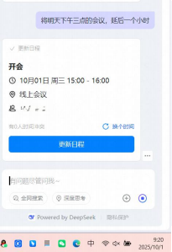
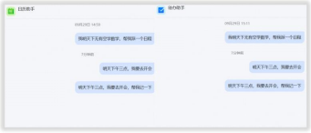
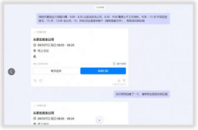



应用现状
项目背景 技术创新
应用简介
应用实际
未来展望
应用痛点 钉钉日程类功能在交互、 多任务、 逻辑上存在缺陷
痛点一
痛点二
痛点三
钉钉已有对话，助手针对语言输入无响应
“新建日程” 工作流：多请求仅响应一个日程
钉钉自
带“更
新日程”工作流，存在逻
辑错误
多请求
仅响应一个
10月1日的明天仍显示10月1日
日历助手无响应
待办助手无响应

Slide 5

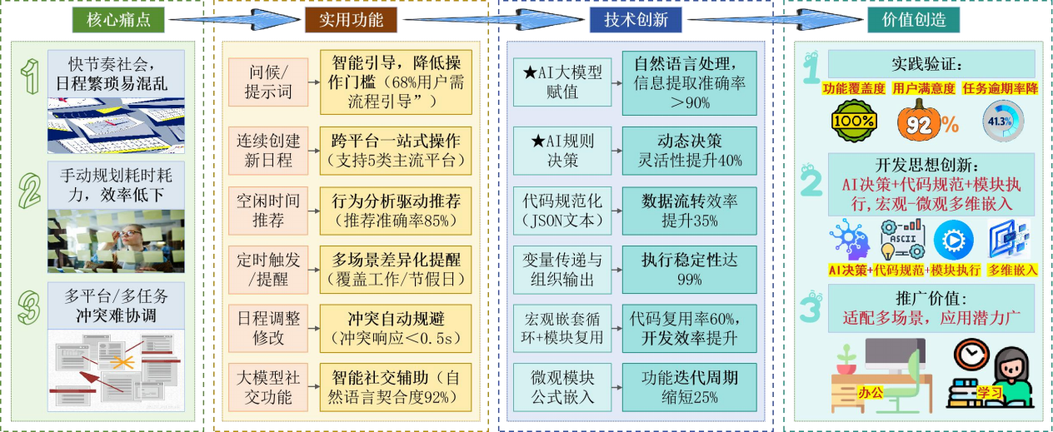
总设计思路
项目背景
技术创新 应用简介 应用实际 未来展望
图1 “ 日程规划精灵”总设计思路图

Slide 6

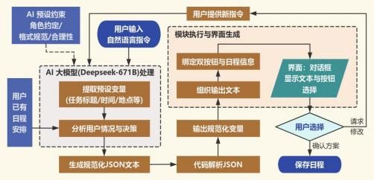
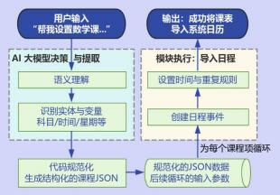






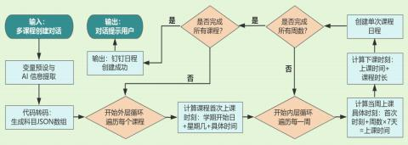

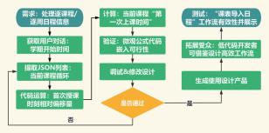


创新点
项目背景
技术创新 应用简介 应用实际 未来展望
创新点1
图2 “AI 决策+代码规范化变量+模块执行”开发思想的控制流程图（以“空闲时间推荐器”为例） | 图3 “AI 决策+代码规范化变量+模块执行”轻量级思想 应用流程图（以“课表导入日程”部分控制为例）
“AI 决策 + 代码规范化变量 + 模块执行”
互补创新工作流
解决痛点：
助手交互无响应、 日程逻辑运算不准
图4 “课表导入日程”工作流的宏观循环嵌套 控制流程图 | 图5 “课表导入日程”工作流模块内的 微观公式代码嵌入流程图
创新点2
宏观循环与微观公式代码多维嵌入的工作流开发思想
解决痛点：新建日程多请求响应不足、更新日程逻辑错误

Slide 7

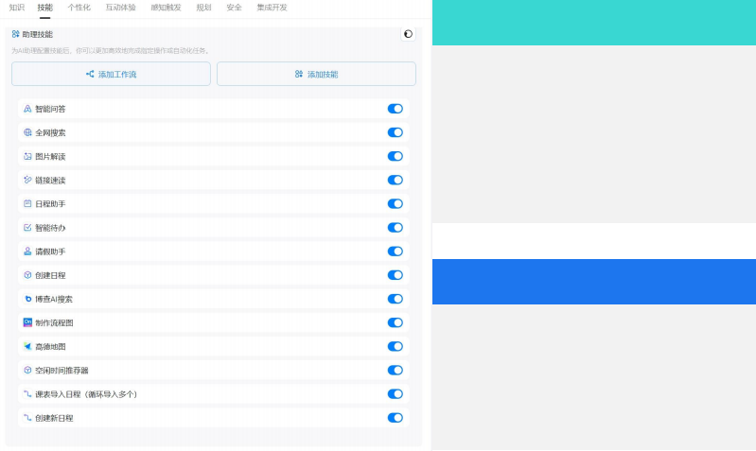
功能实现^{（1）}
项目背景
技术创新 应用简介 应用实际 未来展望
功能融合 /Function integration
自定义工作流 /Custom workflow
功能融合
AI助理集成智能问答、 图片解读、
链接速读、请假助手、高德地图等，无需切换多个应用，
满足用户多样化需求。
综合性强
钉钉AI日程规划助理不仅提供日程
管理，更融合多项基础功能，实现一站式服务，提升工作效率，专项能力突出。
自定义工作流优势 高效互动体验
ü 灵活应对多变需
求
ü 可按短期情况动
态调整工作流
ü 优化时间管理，
实现日程高效规
划
91
ü 简化日程安排获取流程
ü 提供高针对性服务
ü 实现用户高效互动体验

Slide 8


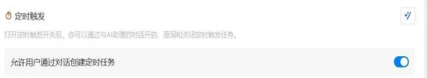






功能实现^{（2）}
项目背景
技术创新 应用简介 应用实际 未来展望
定时触发 /Time Triggered
自定义记忆 /Custom memory
自定义记忆功能
支持用户自主选择记忆信息，融合角色设定、技能模块及工作流体系，实现全场景智能协同，打造个性化服务。
定时触发功能
新增功能允许用户通过AI助理对话，开启、查
询和关闭定时提醒，确保重要日程不被遗忘。
用户对话
用户可以轻松与AI助理交流，设置个性化提
醒，确保在特定时间收到日程通知。
智能协同效果
减少人工协调成本，保障工作推进顺畅，提升工作效率与协作体验； 日程管理可灵活适配实际需求，助力工作高效智能开展。

Slide 9
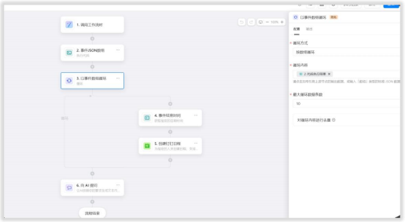
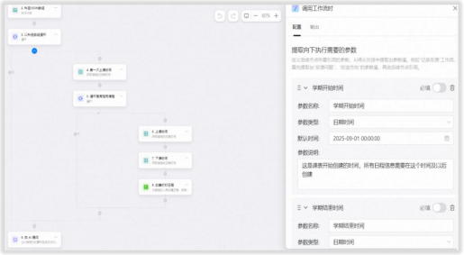


功能实现^{（3）}
项目背景
技术创新 应用简介 应用实际 未来展望
单 ，双循环工作模式 /Dual-loop mode
单循环模式
最多同时创建10个事项，支持批量快 速处理会议、任务提醒等场景，适用 于新日程创建
双循环模式
最多支持10门课程一学期的导入，适配 单双周交替、节假日调课等复杂周期安 排，适用于课表导入 日程

Slide 10
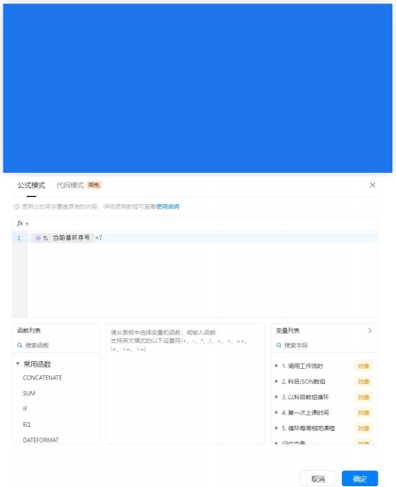
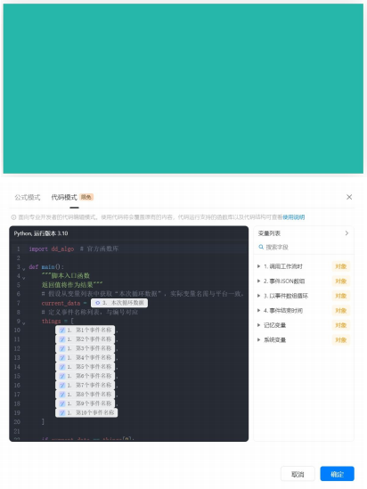


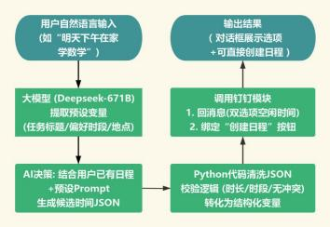
技术实现
项目背景
技术创新 应用简介 应用实际 未来展望
“模块配置+公式编辑+代码”的工作流
“AI 决策 + 代码规范化变量+ 模块执行” 工作流
模块配置与代码应用 模块配置让流程能按需求灵活调整， 公式注入让逻辑判断更智能， 代码则专门攻克复杂业务难题，彻底打破传统模 式的局限，让参数传递更精准、流程执行更高效 公式模式 | 创新三者融合模式 钉钉工作流为基础框架搭建流程骨架， 数学公式负责精准计算和逻辑判断， Python代码则协同JSON格式数据，高效完成数据解析与传输，实现不同系统间的无缝对接 代码模式
B
C
图6 “AI 决策 + 代码规范化变量 + 模块执行”工作流程图（以 “空闲时间推荐器” 为例）
说明：
（1）节点 B：依托钉钉 “调用工作流” 模块预 设变量规则（如 “任务标题需为简短名词 ，不含时间”） ，确保大模型提取信息结构化；
（2）节点 C：Prompt 明确关键约束（如 “下 午 = 13:30-17:30”“候选时间不与已有日程重 叠” ，文档 Listing 1） ，AI 输出含 2 个候选方 案的 JSON（文档 Listing 2）

Slide 11
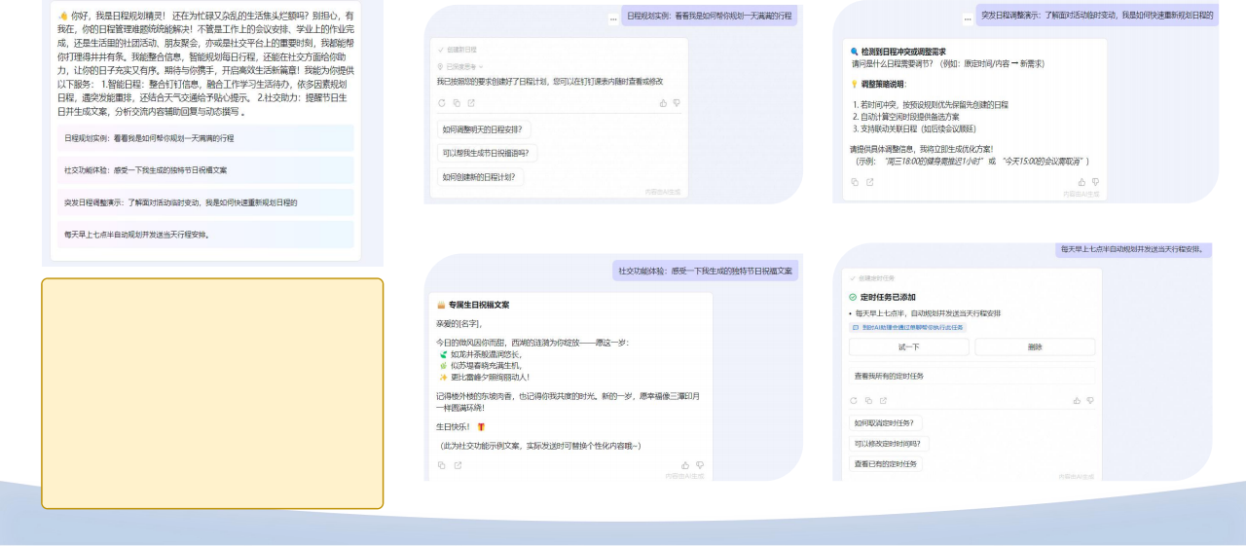





操作介绍
项目背景
技术创新 应用简介 应用实际 未来展望
操作介绍 /Operation Introduction
图8. 日程规划实例
图9.社交功能体验
图10.突发事件演示
图11. 自动规划
图7.欢迎词
Al 助理操作流程
1.启动交互：打开日程规划精灵AI助理，通过互动问答快速熟悉功能。
2.演示查看： 点击演示选项，AI生成带特殊符号与标签的“起止时间+任务 ”示例。
3. 自主生成：输入起止时间， 自行生成日程并同步至钉钉日历。
4.查看提醒：可随时查看日程，也可开启 AI定时提醒功能。

Slide 12
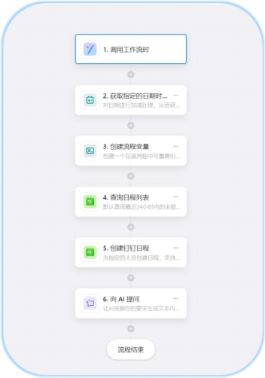

创建日程工作流
项目背景
技术创新 应用简介 应用实际 未来展望
创建日程工作流 /Create schedule workflow
流 程 介 绍
• 时间适配：获取并灵活调整用户时间，满足动态时间需求。
• 变量创建：生成流程变量，存储日期调整结果、 日程参与者等信息，便于后续调用。
• 冲突检测：查询已有日程，避免新日程与原有日程冲突。
• 日程落地：将处理好的时间、人员等信息，生成钉钉正式日程。
• AI增效：通过AI辅助生成日程描述，提升输出质量。
效 果 分 析
• 本工作流是常规日程规划的基础功能，是后续特定日程导入的必经环节，为实现更
高效、精准的日程设计提供核心支撑。
图12 创建日程工作流
.

Slide 13
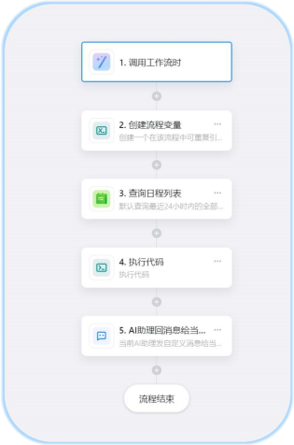




空闲时间推荐器工作流
项目背景
技术创新 应用简介 应用实际 未来展望
空闲时间推荐器工作流 /Free Time Recommend er
流程介绍
工作流时间起点
以调 用工作流 时 间为基准 ，确保各环节执行顺序与时间节点精准对齐，避免数据错位。
数据容器预设
创建流程变量存储计算结果与查询条件，实现步骤间动态数据传递，提升流程灵活性与容错性。
日程数据采集
查询用户近期日程列表， 识别 已 占 用 时 间段 ，为 后续 空 闲时段分析提供 结构化基础数据。
智能应答机制
A I生成 自然话术反馈空 闲时段 ，例如“ 您明晚 八 点无安排 ，建议预 留 临时家庭聚会时间 ”。
代码执行逻辑
调用预设代码处理时间数 据， 自动过滤无效时段如 短暂休息，并支持自定义 规则生成可用区间。
创建日程后，AI自动遍历当 日安排并推荐空闲时间，
既省去用户手动查日程的步骤，又能高效利用碎片化
效果分析
图13.空闲时间推荐器工作流
时间完成小任务，大幅提升时间利用率。

Slide 14
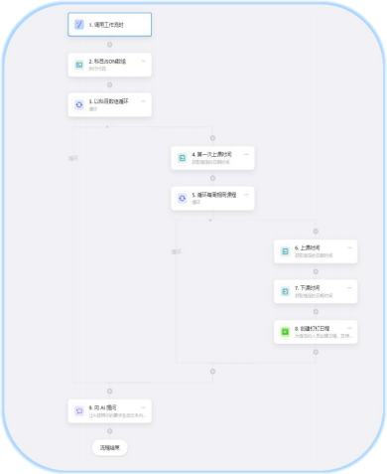

课表导入日程工作流
项目背景
技术创新 应用简介 应用实际 未来展望
课表导入日程工作流 /Class schedule import workflow
工作流执行入口
流程介绍
该工作流聚焦学
生学习生活场景，支持课表直接导入 日程，为学生提供便捷的时间管理途径，助力其更高效、有针对性地规划学习与生活。
效果分析
以调用工作流为整体执行起点，通过科目JSON数组初始化流程，确保数据格式统一以便后续循环处理。
科目数组处理
课程周期循环
遍历科目数组，处理课程时间信息，标准化格式并提取“第一次上课时间 ”作为课程起始节点。
基于课程周期循环处理每周重复课程，确认单次课程起止时间，确保时间数据准确性。
日程创建与同步
生成课程日程并同步至钉钉系统， 自动创建日程提醒，
AI交互功能
通过AI分析流程数据，动态生成课表相关解答，支持用户提问课程时间调整等拓展
图14.课表导入 日程工作流 支持实时更新与异常处理。
需求。

Slide 15
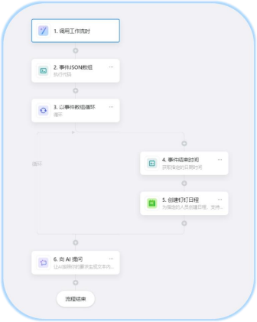
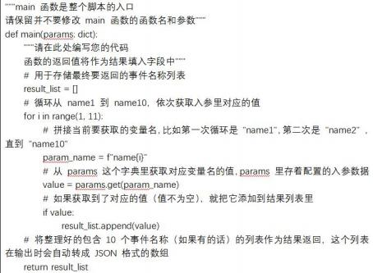




连续创建日程工作流
项目背景
技术创新 应用简介 应用实际 未来展望
连续创建日程工作流 /Continuous creation of schedule workflow
流程介绍
• “事件JSON数组 ”执行代码，整理事件信息为规范格式，供循环使用；
• “ 以事件数组循环 ”，逐个遍历事
件，处理单条事件的日程创建；
• “ 事件结束时间 ”获取事件种植时刻，明确日程周期
• “创建钉钉日程 ”把事件信息转化为钉钉日程，推送给指定人员
图16.连续创建日程部分代码展示
实现日程连续、大量、高效创建
图15.连续创建日程工作流

Slide 16























实用场景
项目背景
技术创新
应用简介
应用实际 未来展望
01
无缝衔接的工作流
无缝日程创建
只需简单口述
AI自动添加至日程
询问是否需要设置提醒
智能提醒选项
简化用户操作
确保事情不遗漏
AI提醒询问
02 智能日程规划
03 优先级管理
04 场景化管理
05 智能社交助手
06 动态日程管理
自动填充常规活动，如60分钟会议，15分钟前提醒，每周重复任务标记。
按工作、个人、娱乐排序，冲突时保留先建日程，
特殊日期生日、截止日高亮显示。
针对场景，生成详尽时间 线，规划景点游览顺序，
推荐当地美食，同步更新 天气预报，确保行程无忧。
自动识别亲友生日，推送 个性化祝福语，简化社交 互动，提升人际关系温度。
遇突发状况，迅速重排日程，询问需调整部分，智能优化时间分配，保障效率与计划完整性。
智能填充
智能标记
优先保留
高亮显示
同步更新
场景规划
智能识别
个性化
优化分配
保障完整

Slide 17

















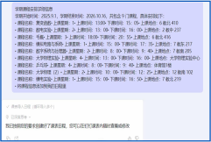
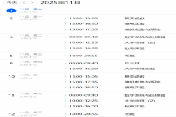
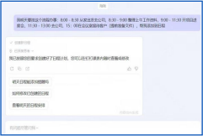
实现机制
项目背景
技术创新
应用简介
应用实际 未来展望
以 为核心的模块开发 、可行性验证 、受众拓展及多场景应用
基于数据联动的全链路优化
课表动态同步
学生便捷查询
连续创建日程
依托模块嵌入的动态流程管理
工作流的对话输入体现
便携
高效
提升
效率
工作流的对话输入体现
直接
查看
多层
循环
数据
解析
自动
导入
思维
开发
场景
智能
多个
节点
日程
查询
一日
之内
利用多层循环加数据解析技术，自动导入钉钉日程，无需手动录入，确保课程信息准确无误。
直接通过钉钉日程表查看课程安 排，获取实时更新课程信息，提 升学习效率，使用体验便捷高效。
连续创建多个时间节点的规划日程，具备日程查询功能，可查询到一个月之内的日程安排。
拓展
群体
微观
嵌入

Slide 18



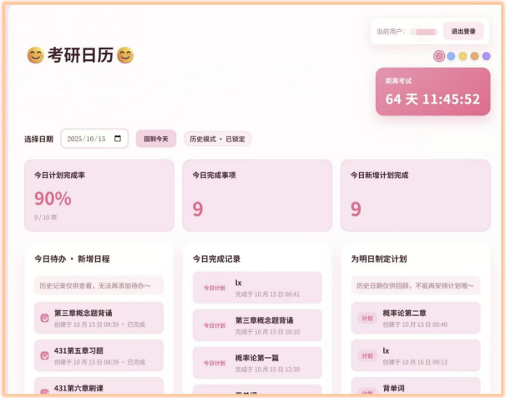

应用延伸
项目背景
技术创新
应用简介
应用实际 未来展望
向各领域延伸应用 ， 以智能规划为日程管理减负，缓解安排压力、破除规划迷茫。
本团队试运行
的“考研助手”网站，可接入
“ 日程规划精 灵”，智能分 析学习量 、推 荐计划 ，助力 考研备考。
未来可拓展至
企业员工排程
等更多场景 ， 持续拓宽应用 边界，为各行 业高效管理日 程赋能。
图17.“考研助手 ”试运行网站（可嵌入“ 日程规划精灵 ”辅助决策）

Slide 19
























未来展望
项目背景
技术创新
应用简介 应用实际
未来展望
迭代产品
精研算法
拓展场景
输出方法
深化智能体验
拓展应用边界 共享创新经验
深耕技术
紧跟趋势
筑牢技术底座
聚焦用户
锤炼团队
强化先发
保持领先优势
解决核心需求
持续进化 价值赋能

Slide 20








浙江省大学生人工智能竞赛——钉钉专项赛
Zhejiang Provincial College Student Artificial Intelligence Competition——DingTalk Special Competition

